Slide 1
Comparatif de Frameworks
Différences entre Laravel et Symfony 2
Craipeau Marion, Coissard Kévin & Guillot Jérémie
1

Slide 2


Slide 3
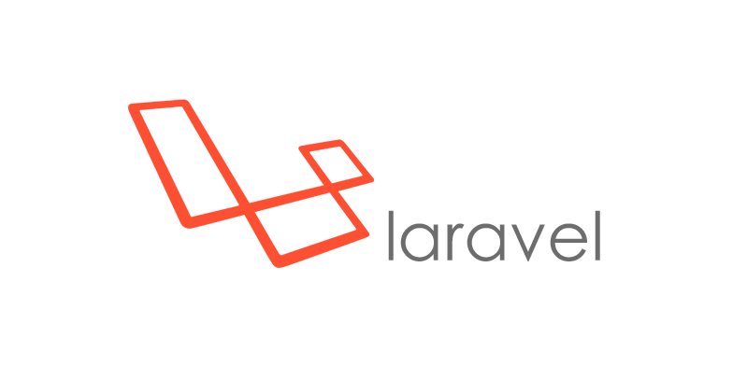
Mise à jour en Janvier 2016
Communauté très active
Prend en charge PHP 5.3.7 et suite
Temps d’apprentissage estimé : 15h
Documentation complète
5
Créé en 2011
laravel.com
2

Slide 4
Comparatif Laravel :
Avantages Inconvénients
Utilise les plus des Frameworks existant
(Certaines bibliothèques sont empruntées à Symfony)
Méthodes statiques : Programmation simplifiée.
Modèle MVC
Test Unitaires
Création des modèles faisable en ligne de commande -> Abstraction élevée du modèle
Nécessite Composer pour créer un projet
Au niveau des méthodes statiques :
Complique la création de ses propres classes/méthodes.
Système d’injection de dépendance (prendre une instance en paramètre d’un constructeur. Clé étrangère !)
Manque de souplesse.
3

Slide 5


Slide 6

2
Mise à jour en Mars 2016, avec la sortie de Symfony3
Communauté très active
Prend en charge PHP 5.3.2 et suite
Temps d’apprentissage estimé :30h
Documentation complète
Créé en 2005
symfony.com
4

Slide 7
Comparatif Symfony2 :
Avantages Inconvénients
Framework Français
S’appuie sur MVC
Remplissage auto de la BDD
Grande communauté
Communauté -> Bundle : bibliothèques de fonctionnalités
Le plus reconnu dans le milieu professionnel
Utilisation des namespace
Mode débug
Routes automatiques
Certifications reconnues
Contraignant : beaucoup de rigueur
Apprentissage long (30h estimé)
5

Slide 8
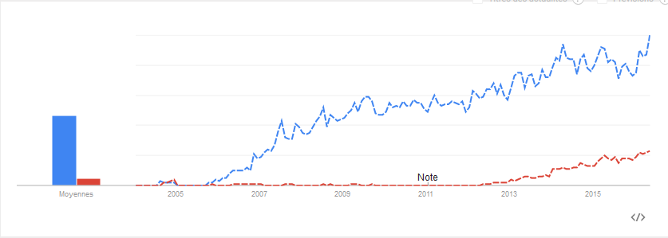
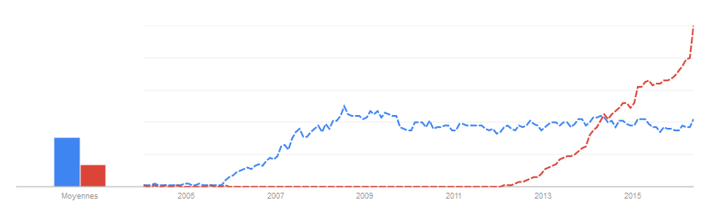
Comparatif Google Trends
France
Symfony
Laravel
Monde
Laravel
Symfony
6

Slide 9
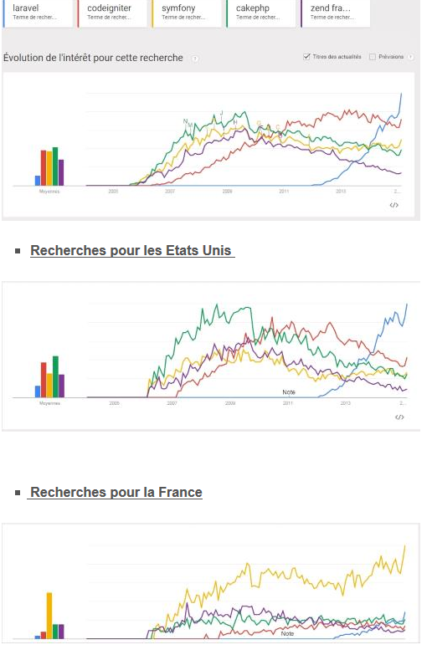
7

Slide 10
Merci de votre attention.
Craipeau Marion, Coissard Kévin & Guillot Jérémie

Slide 11
« Les meilleurs Frameworks php 2015 », Outils-web.fr, 2015
http://outils-web.fr/les-meilleurs-frameworks-php-2015/
« Which should I learn next : Symfony 2 or Laravel », forum Quora.com, 2014 (dernière réponse aout 2015)
https://www.quora.com/Which-should-I-learn-next-Symfony-2-or-Laravel
“Comparatif des frameworks PHP”, Socialcompare.com, dernière mise à jour le 20 février 2016.
http://socialcompare.com/fr/comparison/php-frameworks-comparison
« Laravel, framework PHP complet et facile à prendre en main », Pierre Noguès, 2010.
http://nogues.pro/blog/framework-php-laravel.html
« Laravel Vs Codeigniter. A difficult choice. », forum Laravel.io, 2015.
http://laravel.io/forum/07-08-2014-laravel-vs-codeigniter-a-difficult-choice
Sources
8

